Slide 1
ООО «ЭКОРЕСУРС»
ИНН 2901261788 КПП 290101001 ОГРН 115 290 100 93 15
Адрес: 163015 г. Архангельск, ул. Ленина, д.23

Slide 2
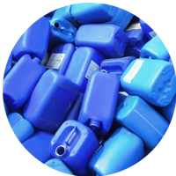
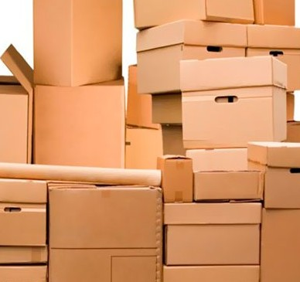
ООО «ЭКОРЕСУРС» специализируется на покупке и переработке ВТОРСЫРЬЯ:
· стекло · пластик · плёнка · макулатура
Предоставляем услугу по шредированию и уничтожению документов, имеющих
конфиденциальную информацию. Представляем видеоотчет.

Slide 3
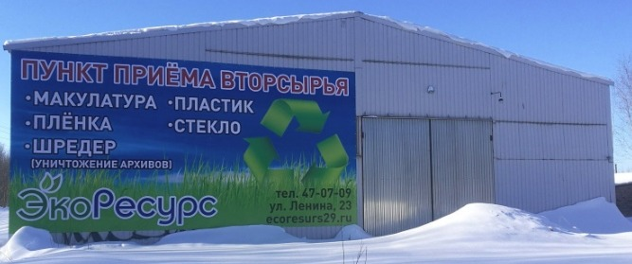
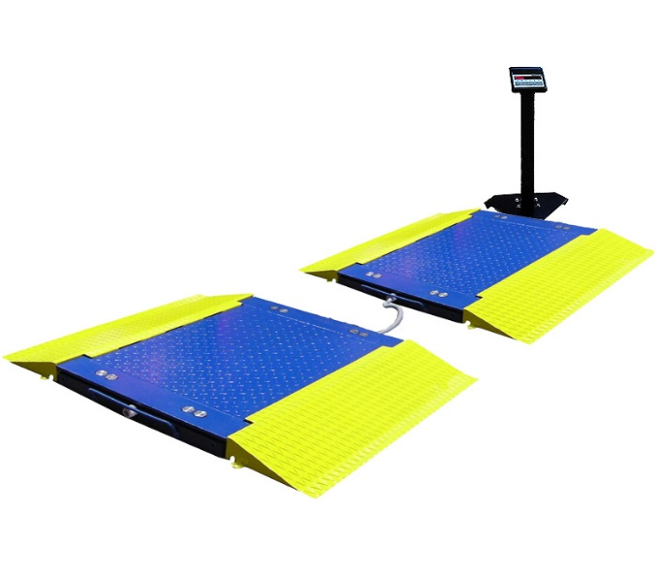
ООО «ЭКОРЕСУРС» располагает:
· Собственным зданием ·Весами для приема для осуществления деятельности продукции

Slide 4
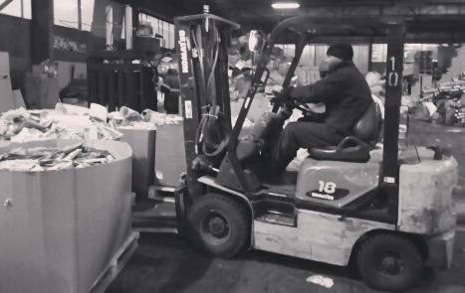
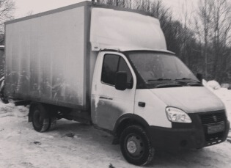
ООО «ЭКОРЕСУРС» располагает:
· Автопогрузчиками · Автотранспортом
для реализации больших объемов для приема вторсырья в
любом месте области

Slide 5
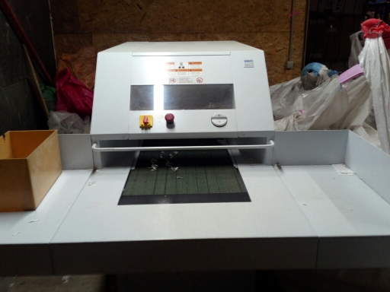
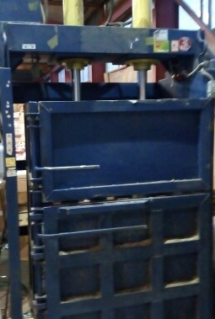
ООО «ЭКОРЕСУРС» располагает:
· Шредером · Прессом гидравлическим

Slide 6
Деятельность
Осуществляем сбор, приемку и переработку вторсырья в объеме 150 тонн в месяц;
Работаем как с юридическими, так и с физическими лицами;
На данный момент у компании более 200 договоров с юридическими лицами;
Заключены договоры на реализацию рассортированных отходов с предприятиями Санкт-Петербурга, Ярославля, Кирова, Подольска.

Slide 7
Социальная значимость ООО «ЭКОРЕСУРС»
Сортировка мусора позволяет не только улучшить экологическую ситуацию за счёт того, что меньше ненужных вещей отправляется на свалку. Часть мусора — это ещё и сырьё для различного производства.
Из стеклянных отходов делают бутылки, банки, стеклянную и стеклокерамическую плитку, составы для фильтрации воды, смальту и мозаичное стекло.
Из переработанной макулатуры получается картон для упаковки, упаковочная крафт-бумага и туалетная бумага. При этом Tetra Pak, который на 20 процентов состоит из полиалюминия, используют в строительной промышленности и для производства канцтоваров.
Старый пластик идёт на вешалки, стулья и садовые столы, пакеты для мусора, рабочую одежду, чехлы для техники и машин, сайдинг и другие отделочные материалы, флис, спортивную одежду и обувь, а также на пластиковую тару.

Slide 8
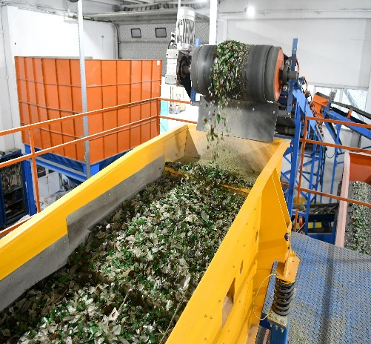
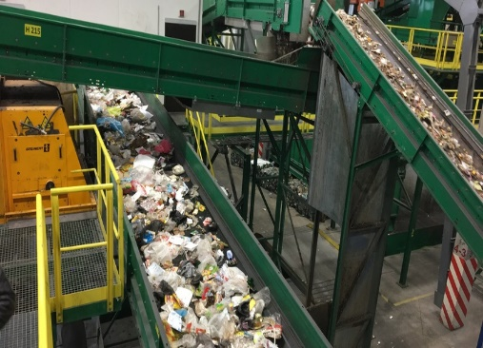
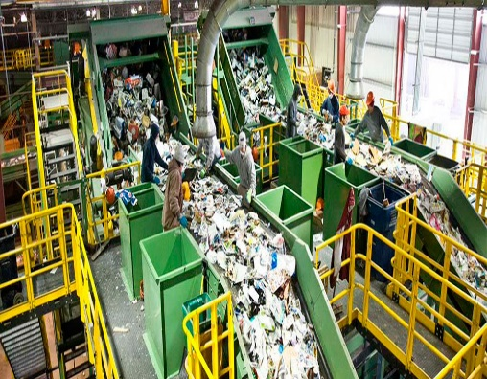
Планы ООО «ЭКОРЕСУРС»
проведение крупномасштабных агитационных (маркетинговых) мероприятий по привлечению дополнительных объемов вторсырья;
открыть пункты приема отходов в каждом районе города и области;
приобрести производственно-технологическое оборудование, технологические линии комбинированной сортировки отходов;
приобрести компоненты механизированной сортировки отходов и несортовых фракций.

Slide 9
Преимущества компании
Вывоз вторсырья транспортом компании ООО «ЭКОРЕСУРС»
Работа как с физическими лицами, так и юридическими
Открыты к заключению новых договоров
Возможность наличной и безналичной оплаты
Лицензия на оказание услуг по уничтожению конфиденциальных источников
Возможность коммуникации через сайт компании.

Slide 10
Контакты компании ООО «ЭКОРЕСУРС»
Контактный номер: 8 (8182) 47-07-09
Адрес компании: Архангельская область, г.Архангельск, ул. Ленина, д.23
Электронная почта: ecoresurs29@mail.ru
Сайт компании: http://ecoresurs29.tilda.ws/

